Slide 1
JORNADA INFORMATIVA
JÓVENES Y TABACO
UNIVERSIDAD AUTÓNOMA DE MADRID
Asociación Española Contra el Cáncer Madrid

Slide 3
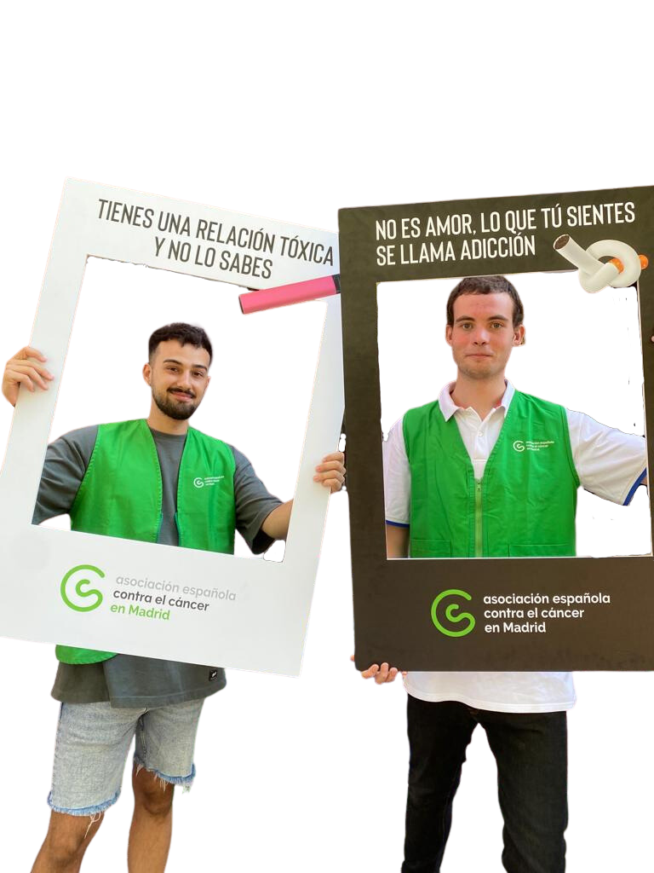
OBJETIVO
Queremos conseguir la 1ª generación sin tabaco en 2030.
A corto plazo queremos concienciar a los jóvenes y a largo plazo que se unan a este movimiento.
Creación de una acción en RRSS dirigida a los universitarios que sea fácil de compartir, con el objetivo de que conozcan y sigan nuestras RRSS.
FECHAS
9 de abril (10:00-13:00)
ACCIÓN STAND
Campus de Cantoblanco
Concurso Quiz de Prevención sobre tabaco
Acción viral en RRSS.
A los participantes que compartan en redes la foto con el photocall y nos etiqueten, se les obsequiará con un regalo.

Slide 4
OBJETIVO
Queremos conseguir la 1ª generación sin tabaco en 2030.
A corto plazo queremos concienciar a los jóvenes y a largo plazo que se unan a este movimiento.
Creación de una acción en RRSS dirigida a los universitarios que sea fácil de compartir, con el objetivo de que conozcan y sigan nuestras RRSS.
FECHAS
19 de abril (10:00-13:00)
ACCIÓN STAND
Campus de Medicina (Hospital de La Paz)
Concurso Quiz de Prevención sobre tabaco
Acción viral en RRSS.
A los participantes que compartan en redes la foto con el photocall y nos etiqueten, se les obsequiará con un regalo.

